Slide 1

SIGO – Sistema Integrado de Gestão de Obras

Slide 2

Sumário
Introdução
Histórico
Base Legal
Versão atual
Versão em especificação
Conclusão

Slide 3

Introdução
SIGO - Sistema Integrado de Gestão de Obras;
Responsabilidade da SEPLAG-PB;
Disponibilizado em servidor da CODATA;
Cadastro/consulta de obras e medições de obras;
Cadastrados hoje:
  2.491 obras;
  2.455 contratos;
  24.245 medições.

Slide 4
Histórico
2005
(Relação de obras)
2013
(No projeto SIGE)
2018
(independente de plataforma)

Slide 5

Base Legal
Decreto nº 42.226, de 20/01/2022 – art. 9º
§4° Todas as obras e serviços de engenharia, executados por órgãos/unidades orçamentárias do Poder Executivo devem ser cadastrados e, ao menos, mensalmente atualizados, no Sistema Integrado de Gestão de Obras – SIGO gerido pela Secretaria de Estado de Planejamento, Orçamento e Gestão.
§5° A ausência do cadastro ou a falta de atualização dos dados relativos às obras e aos serviços de engenharia de que trata o parágrafo anterior impedem o processamento regular das despesas correspondentes e motivam o bloqueio do contrato da obra ou do serviço de engenharia no SIAF.

Slide 6
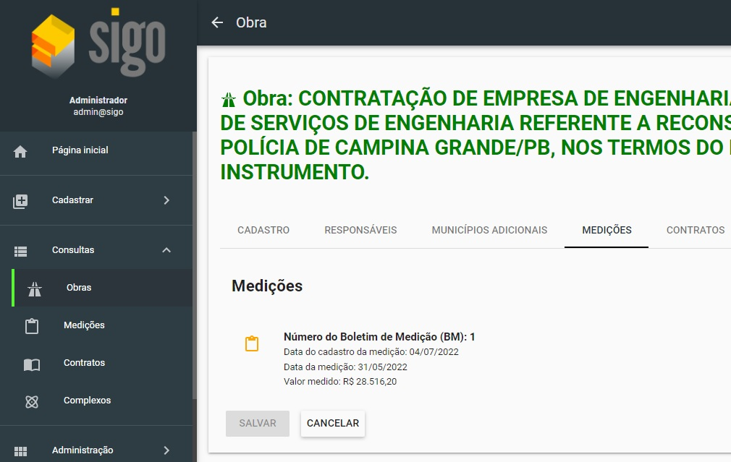
Versão atual

Slide 7
Características
Georreferenciamento;
Cadastro de contratos com/sem registro CGE;
Liquidação diretamente para o SIAF;
Acompanhamento das medições físicas e de seus pagamentos.

Slide 8
Entidades principais
Obras
Contratos
Medições

Slide 9
Integração
SIAF
SIGO
Sist Contratos

Slide 10
Limitações
Inconsistência no resultado de operações; realizadas diretamente no SIAF;
Usabilidade baixa;
Não apresenta o mapa das obras;
Não tem integração com outros sistemas de dados de investimentos.

Slide 11
Versão em especificação
Melhoria na Usabilidade;
Mapa de Obras;
Integração com outros;
sistemas de investimento;
Consulta aberta ao público;
Análise de valor Agregado.

Slide 12
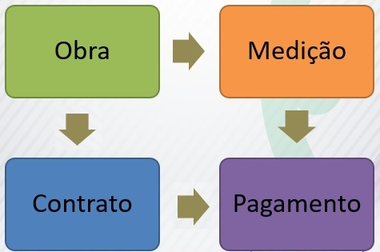
Novas entidades primitivas

Slide 13
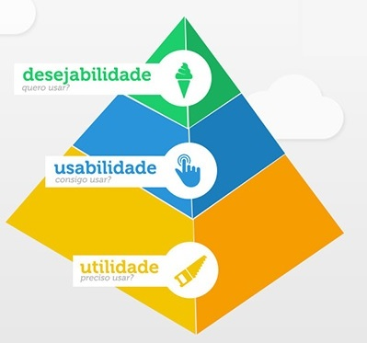
Usabilidade

Slide 14
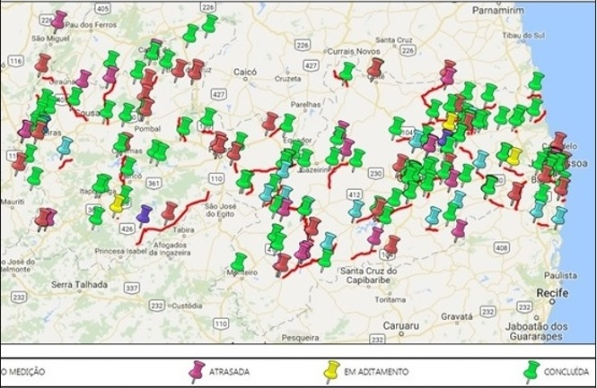
Mapa de Obras

Slide 15
Integração
SIAF
GeoPB
SIGO
REUNI
Contratos
P+B

Slide 16

Consulta aberta
Obra: Construção da escola ABC
Município: João Pessoa
Órgão executor: Secretaria X
Empresa contratada: XYZ
Recursos próprios: R$ ZZZ.ZZZ,00
Recursos de convênio: R$ KKK.KKK,00
Valor contratado: R$ XXX.XXX,00
Valor atual: R$ YYY.YYY,00
Percentual físico executado: 75,2%
Data de conclusão: 31/12/2022

Slide 17
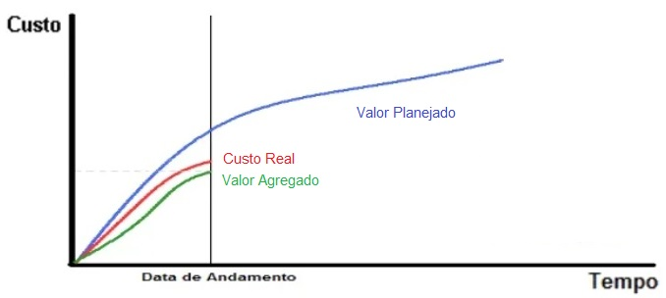
Valor Agregado (custos)

Slide 18
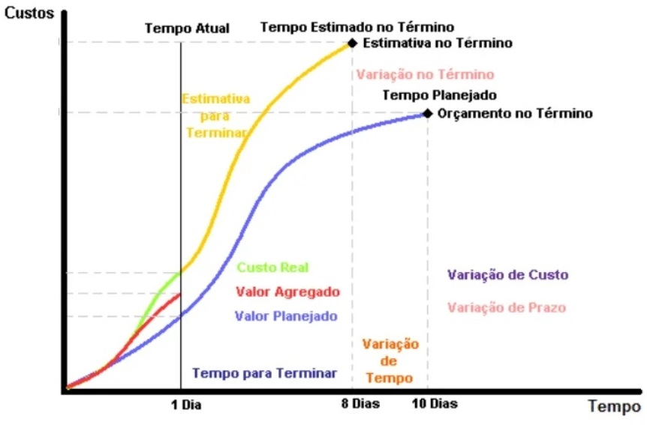
Análise de Valor Agregado

Slide 19
Conclusão
Obras: uma das vitrines do Governo do Estado
SIGO: adaptação para ser esta vitrine
  Eficiência;
  Transparência.
Integração:
  sistemas de investimento;
  Sistemas de obras.
Inovação e novas tecnologias

Slide 20
Fim da apresentação
Obrigado!
Fernando Araujo
SEPLAG-PB
fernandoaraujo@seplag.pb.gov.br

